Slide 1
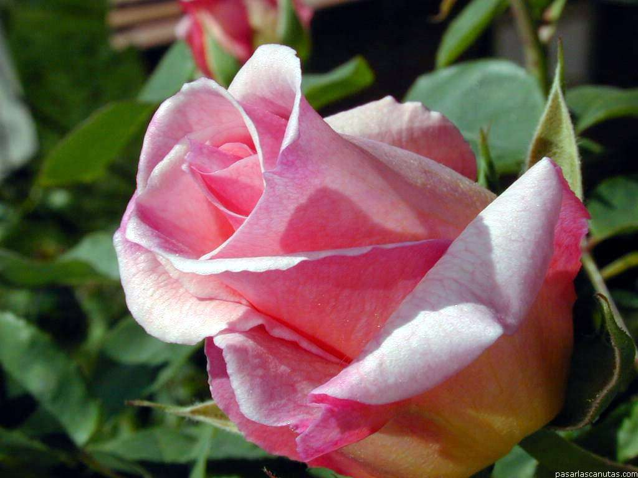
O ENCONTRO DAS FLORES

Slide 2
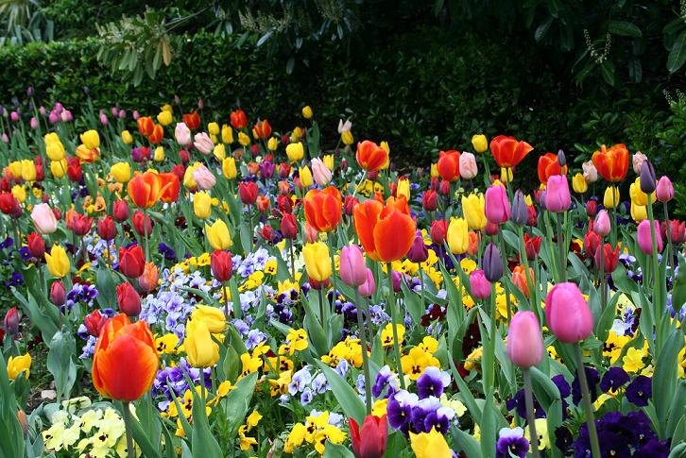
Em um lugar muito distante, havia um lindo jardim que, na primavera recebia muitos visitantes atraídos pela beleza de suas flores.

Slide 3
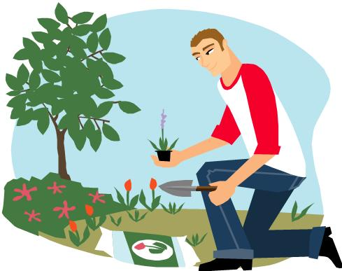
O jardineiro, cultivava com muito amor todas as flores e conversava carinhosamente com todas elas. Certo dia, ele resolveu fazer uma reunião na tentativa de compreender o comportamento de cada uma e teve uma agradável surpresa!

Slide 4
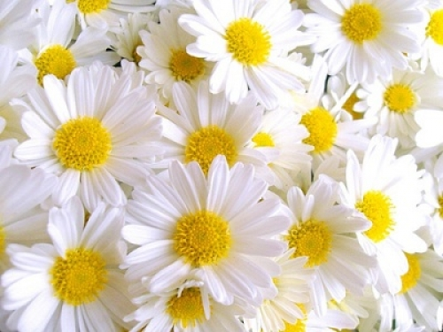
A primeira a se apresentar foi a MARGARIDA que levantou e saudou os colegas dizendo:

Slide 5
Estamos felizes por estar com todos vocês!

Slide 6
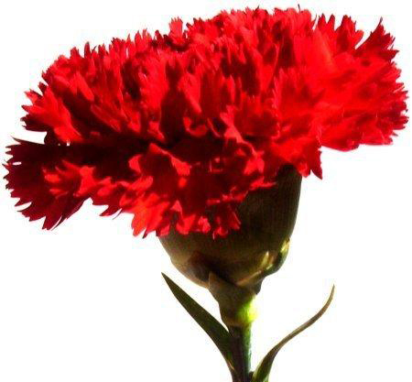
O encontro prometia ser bastante caloroso e animado. Um dos participantes já havia demonstrado interesse por uma certa flor, era o CRAVO que ao ser solicitado, sem pestanejar, sai rodopiando e cantarolando;

Slide 7
- “A rosa vermelha é do bem querer, a rosa vermelha e branca hei de amar até morrer”.

Slide 8

A ROSA ao ouvir a declaração de amor
do cravo ficou mais vermelha ainda
e muito emocionada respondeu:

Slide 9
- “Eu tenho tanto pra lhe falar, mas com palavras não sei dizer como é grande o meu amor por você”.

Slide 10
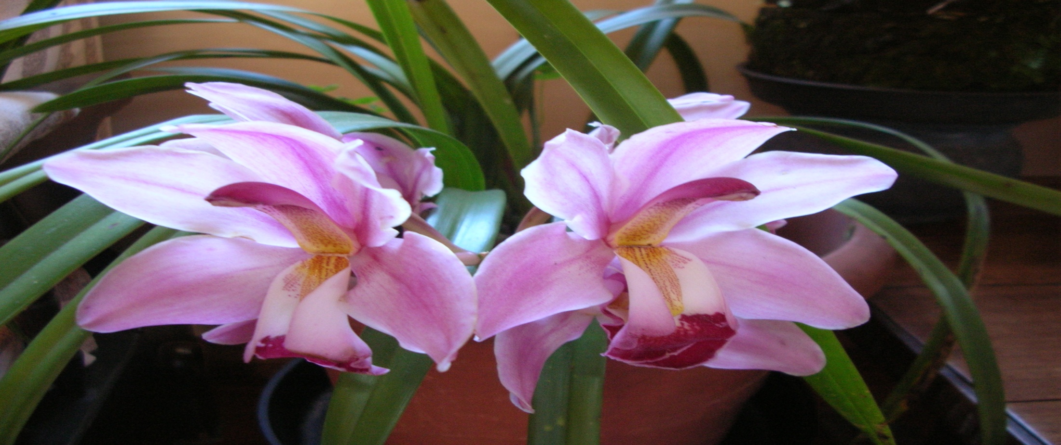
A reunião continuava com todos querendo se apresentar da melhor maneira possível. Chegou a vez da ORQUIDEA que também quis manifestar sua satisfação em participar da reunião e cantou:

Slide 11
- “Quando eu estou aqui eu vivo este momento lindo, olhando pra vocês e as mesmas emoções sentindo...”

Slide 12
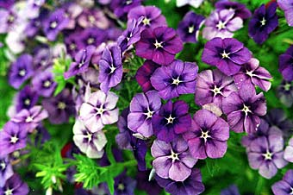
Todo mundo queria expressar de alguma forma a alegria do encontro, foi quando a VIOLETA manifestou o seguinte pensamento de Guimarães Rosa:

Slide 13
- “O senhor... mire e veja. O mais importante e bonito do mundo é isto: que as pessoas não estão sempre iguais, não foram terminadas, mas que elas vão sempre mudando. É o que a vida ensina”.

Slide 14
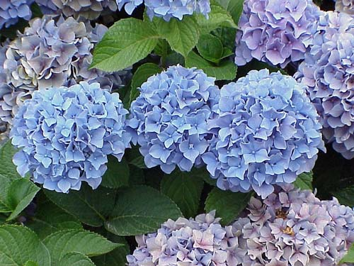
A HORTÊNCIA também quis mostrar seu talento artístico cantando,
mas só sabia dizer:

Slide 15
- Amor I love you, Amor I love you, Amor I love you, Amor I love you, (bis).

Slide 16
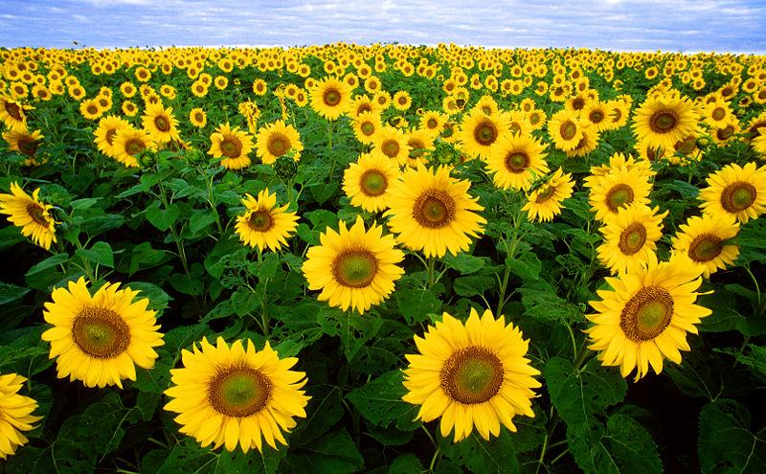
Olhando ao redor viu-se de longe, altaneira, o lindo GIRASSOL que acompanhava as apresentações, observando e pensando como poderia manifestar-se para os colegas. Decidiu então dizer a seguinte frase:

Slide 17
- “Sempre que nos reunimos nossa amizade se fortalece e o néctar que produzimos dá melhor qualidade ao mel”.

Slide 18
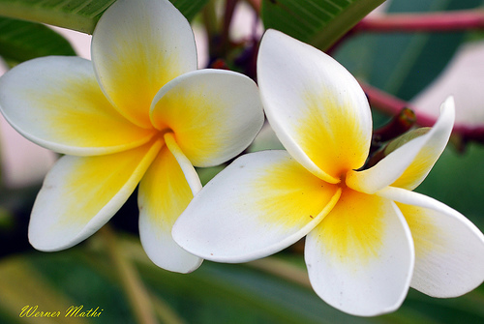
O JASMIM já estava inquieto. Queria cantar mas não sabia. Então feito moleque sapeca convidou a todos para cantarem bem alto:

Slide 19
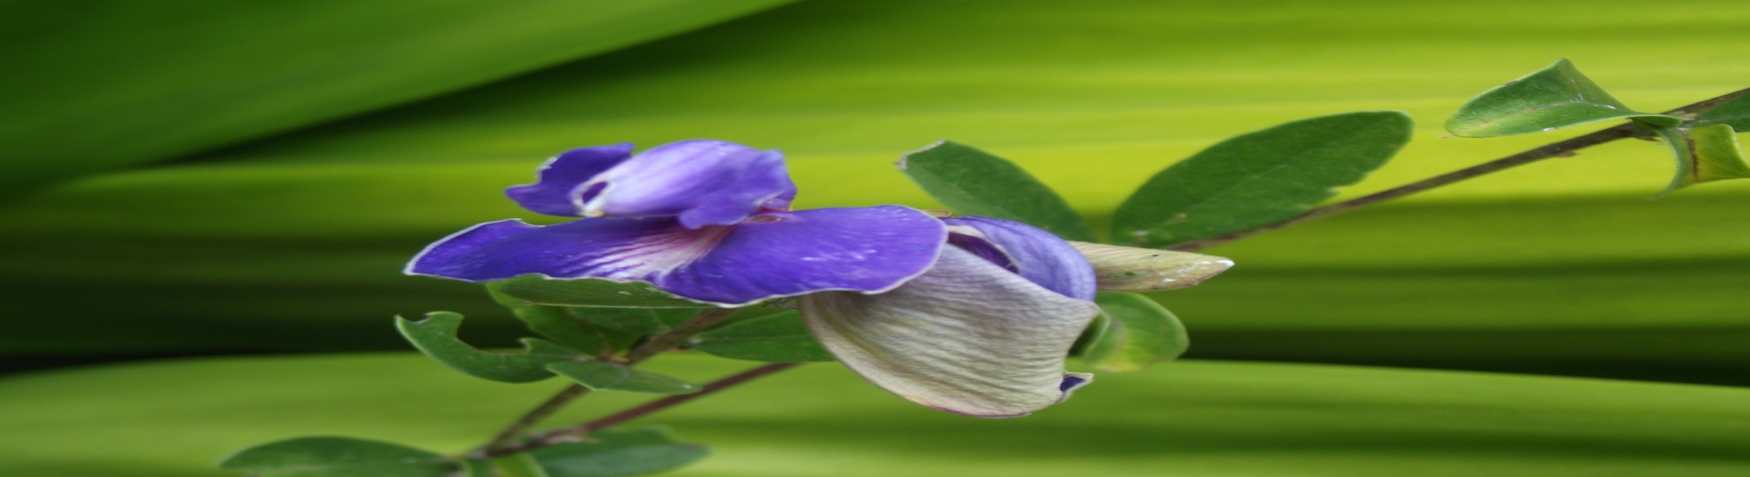
- VIVER E NÃO TER A VERGONHA DE SER FELIZ,
CANTAR E CANTAR E CANTAR
A BELEZA DE SER UM ETERNO APRENDIZ
AI MEU DEUS, EU SEI, EU SEI,
QUE A VIDA DEVIA SER BEM MELHOR E SERÁ.
MAS ISSO NÃO IMPEDE QUE EU REPITA:
É BONITA, É BONITA E É BONITA!

Slide 20
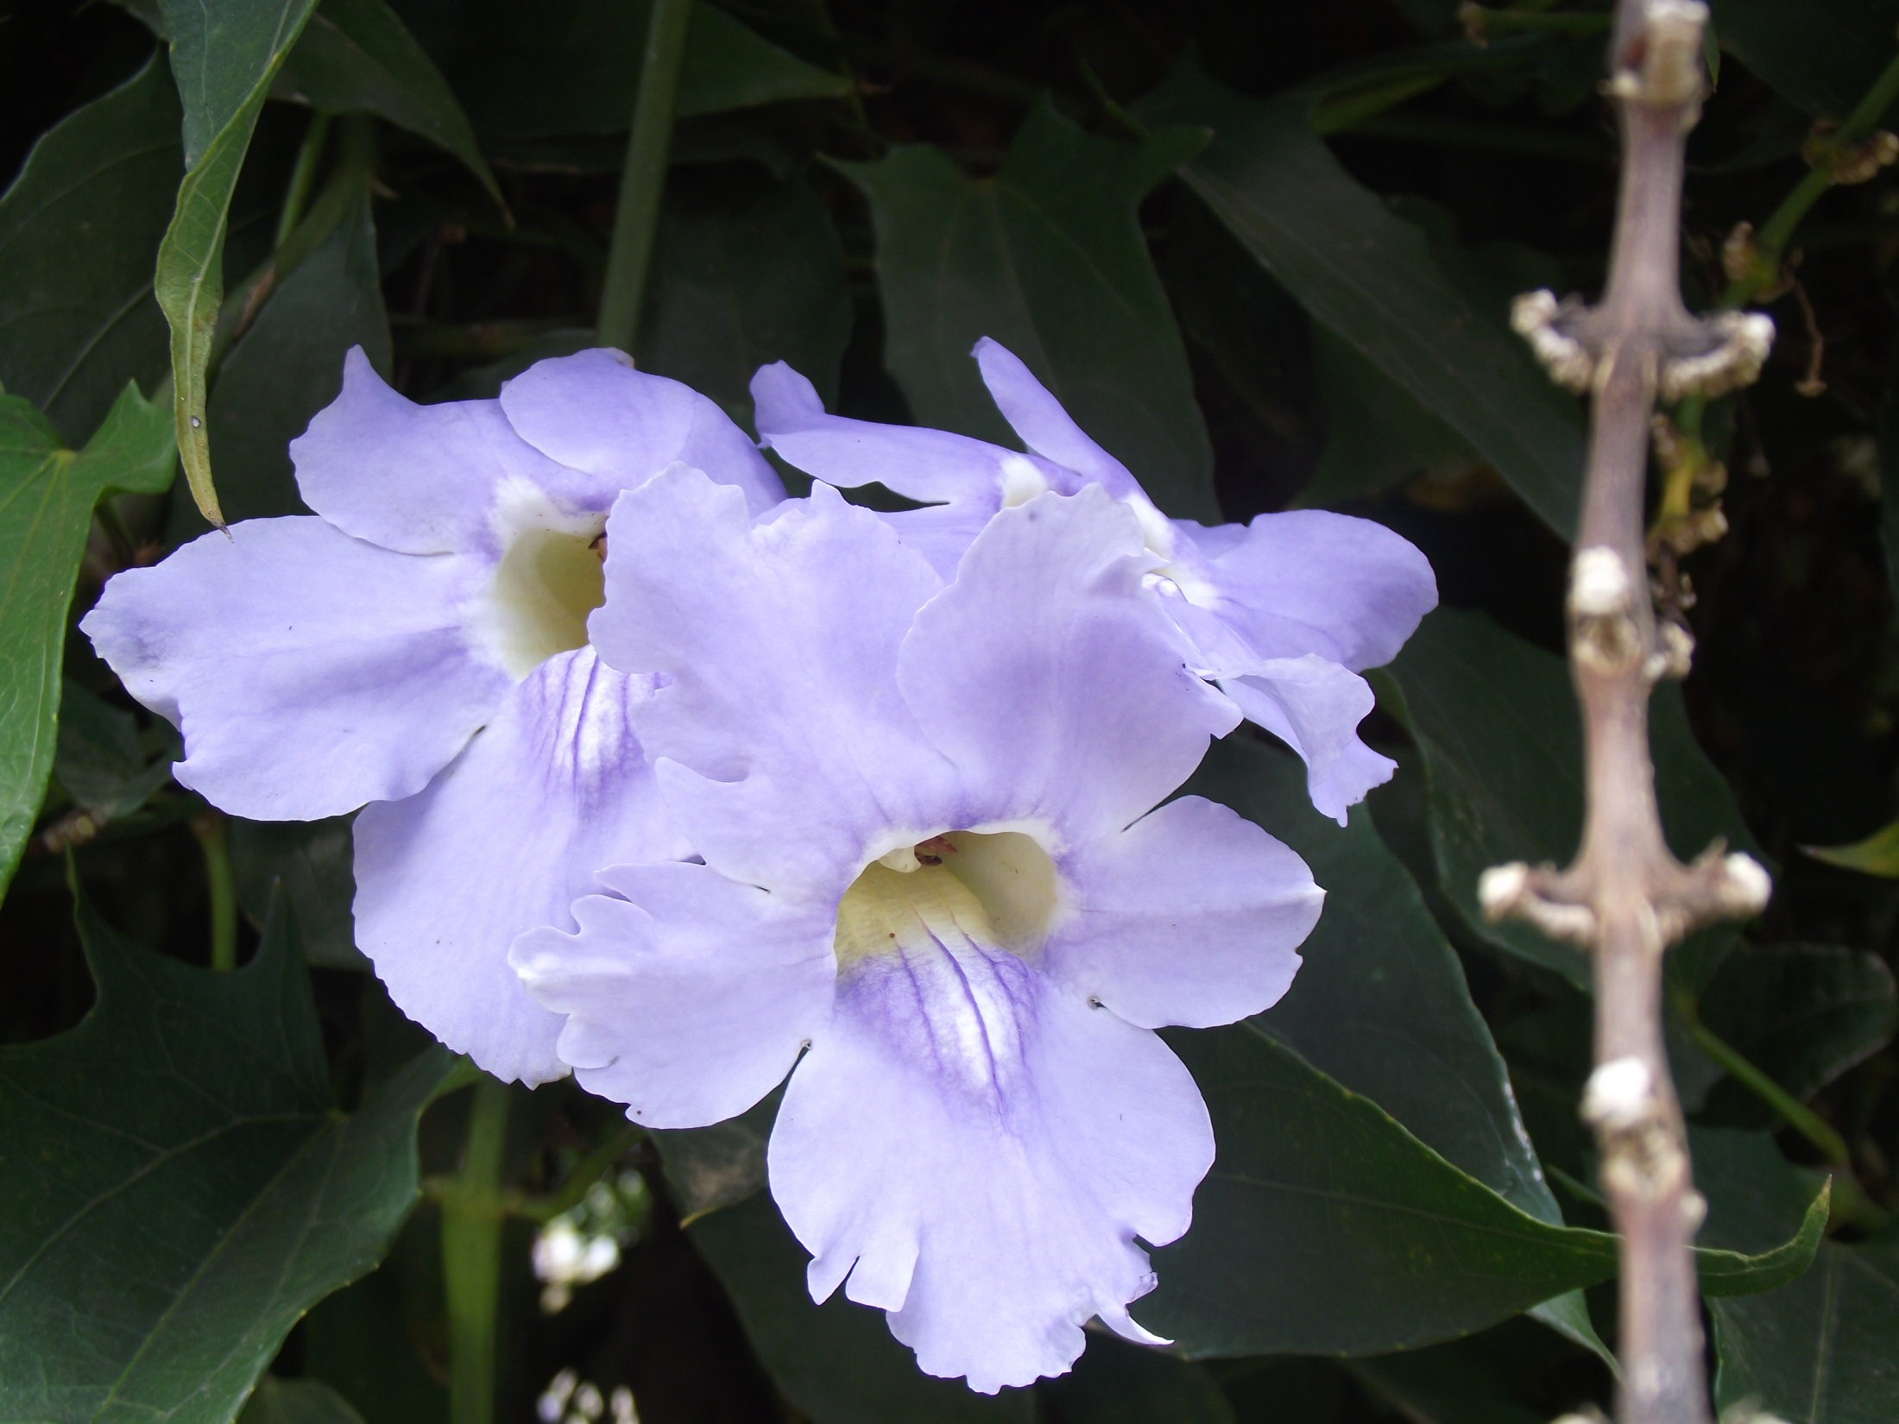
O jardineiro daquele dia em diante passou a reunir-se com mais frequência e deleitar-se com a beleza de todas as flores, a cada encontro.

Slide 21
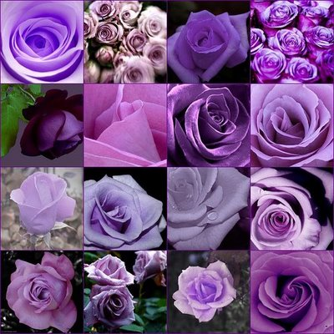
Obrigada!
Equipe CEAP
Anos Finais

